Slide 1
Renewable
태양광발전 발전량 예측 기반 ESS 운영 방안 제공 서비스
Notes:
안녕하세요 태양광발전 / 발전량 예측 기반 / ESS 운영 방안 / 제공 서비스를 주제로 발표를 맡게 된 리뉴어블팀의 김윤희입니다

Slide 2
Context
01
02
03
04
Problem & Solution
Methodolgy
Application
Benefit
아이디어 선정배경
태양광 발전사업과 ESS 시스템
아이디어 목표
Process
Dataset
Data Imputation
Modeling
Flow Chart
DEMO
기대효과
서비스 적용 효과
시스템의 발전 방향
스마트 그리드와 서비스
Notes:
목차입니다.

Slide 3
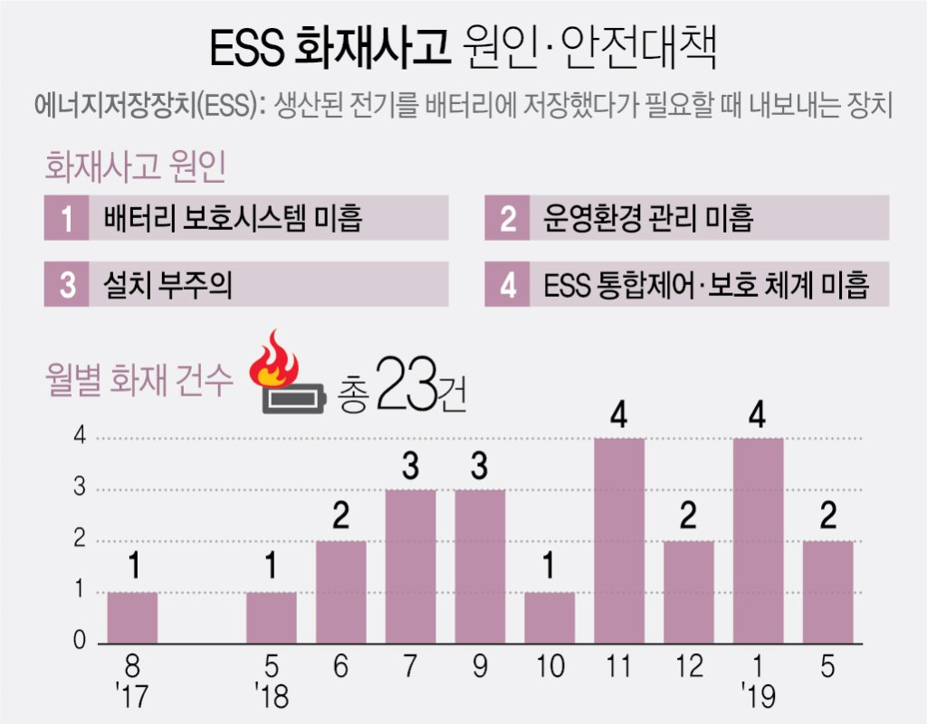
1
Problem & Solution
1. 아이디어 선정 배경
그린뉴딜과제 재생에너지 3020
그린뉴딜 수혜로 올해 가장 큰 성장이
예상되는 신재생에너지원
단위 : GW
42.7
안정적이고 경제적인 태양발전-ESS 연계 방안?
Renewable
Notes:
그린뉴딜과제는 신재생에너지 보급을 가속하기 위해 기존의 2025년 달성 목표 수준에서 12.8GW 상향 조정하여 지난해의 3배 이상 수준으로 높이려고 하고있습니다 이를 통해 이번 그린뉴딜과제의 최대 수해 에너지원으로는 태양광이 뽑히고 있는데요? 하지만 이와 다르게 태양광 에너지와 밀접한 관계가 있는 ESS 화재사고는 빈번하게 일어나고 있습니다 주요 원인이 ESS 시스템 관리와 관련있음 확인할 수 있습니다. 이를 배경으로 안정적이고 경제적인 태양발전 – ESS 연계 방안을 만들고자 했습니다. 그린뉴딜과제 : 재생에너지 보급을 가속화하여 2025년까지 태양광·풍력 설비를 지난해의 3배 이상 수준으로 대폭 확대
ㄴ 전국 42개 도서지역에 친환경 발전 시스템과 재생에너지 계통수용성 확대를 위한 재생에너지 통합관제시스템 구축
ESS화재사고 : ‘17년 5월 ~ ‘19년, 1,622개소의 ESS 설치 사업장 중 28개 화재가 발생
ESS 화재사고 조사결과 배터리 충전율을 낮추어 운전하는 것이 화재 예방에 기여 → ESS 운영방식이 안전성 문제에 직결
태양광 연계 ESS : 태양광 에너지의 불확실성과 변동성
기후 특성상 발전량 예측이 어려워 태양광 기술을 통합하여 모니터링할 수 있는 기술이 절실
태양광 발전소 소유자들의 경제성 확보 문제 해결방안 필요
Ref. 환경부 그린뉴딜 5대 주요사업 – 녹색산업 혁신성장 생태계조성 http://me.go.kr/GreenNewDeal/
Ref. 산업통상자원부(2020)_제5차 신재생에너지기본계획(2020~2034) 발표

Slide 4
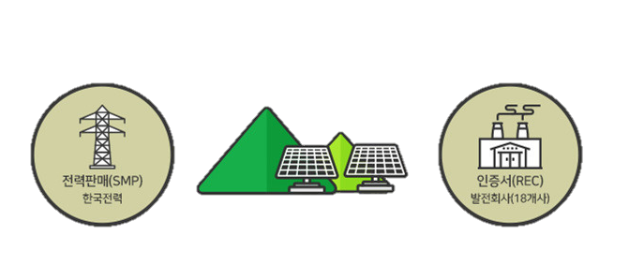
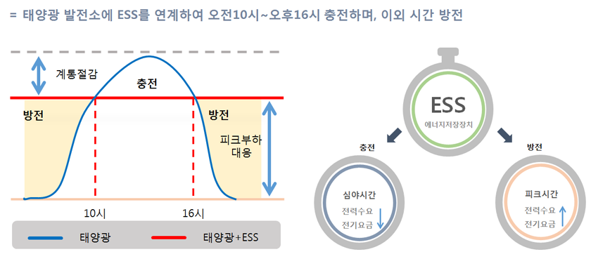
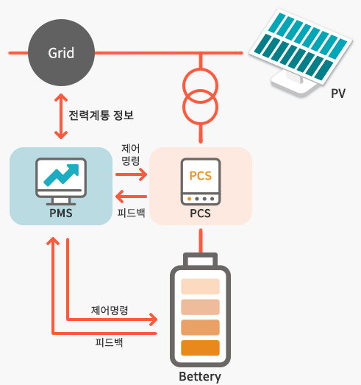
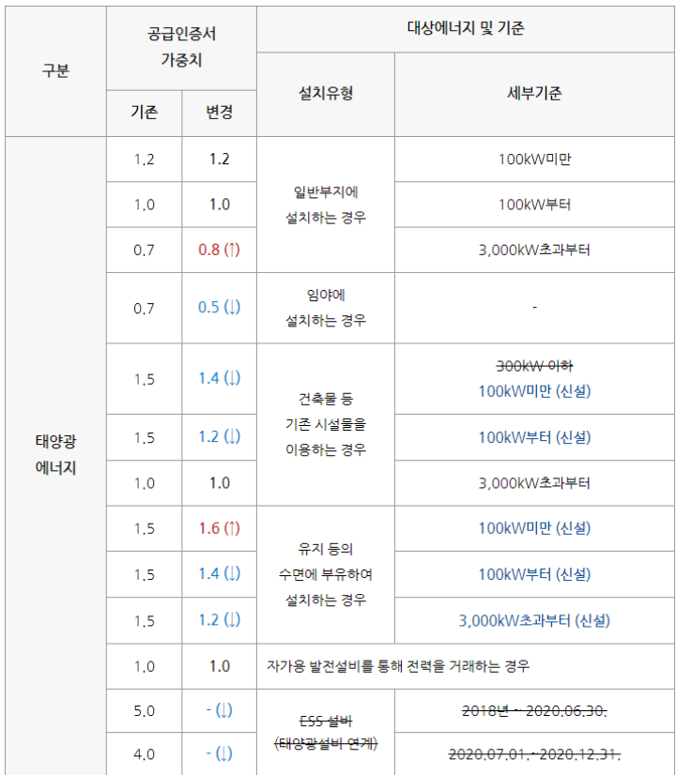
1
Problem & Solution
2. 태양광 발전사업과 ESS 시스템
태양광 발전사업
태양광 연계 ESS
판매
발급
SMP
(한국전력 판매가)
REC
(생산공급 인증서)
기본 판매 수익
추가 이익
SMP
: 한국전력 판매가, 계통한계가격
REC
: RPS(신재생에너지 의무할당제)로 얻는 추가 이익
Renewable
Notes:
먼저 태양광 발전산업에 대해 설명드리겠습니다
태양광 발전사업이란 / 만들어진 전기를 / 한전에 판매하여 SMP 기반으로 얻는 기본 판매수익과 RPS 제도 기반으로 / REC 판매를 통한 추가 이익이 있습니다
태양광 연계 ESS 안정적인 전기생산을 위해 / 전기의 피크부하와 / 태양광 발전량 및 배터리를 고려하여 / 판매 관리하는 시스템 개념입니다 이를 통해 발전사업자는 추가적인 이익을 도모할 수 있습니다
태양광 발전사업이란 만들어진 전기를 한전에 판매하면 그 가격은 SMP으로 정산
RPS는 정부에서 500MW 이상의 발전사업자에게 총 발전량의 일정 비율을 신재생에너지로 공급하도록 의무화한 제도
할당된 신재생에너지 발전량을 채우지 못했을 때 중·소규모의 태양광발전사업자에게 REC를 구입해 의무 공급량을 채움
태양광발전사업은 오전 10시 ~ 오후 4시 사이에 안정적인 전기 생산이 가능
오전 10시 ~오후 4시에 전기를 저장했다가 태양광발전이 부족해지는 그 외 시간대에 판매
ESS 연계 시 보조금을 크게 받을 수 있음
PV + ESS REC 가중치 : 4
ESS 단독 REC 가중치 : 0.7 ~1.5
금년 여름철은 역대 최고 수준의 전력수요가 전망되어 1달간 충방전 시간조정
충전 6~15시, 방전 15~21시
SMP 기본수익구조
REC는 추가수익
Ref. KT 태양광 연계용 ESS 사업, https://blog.kt.com/935

Slide 5
1
Problem & Solution
3. 아이디어 목표
“
”
태양광발전 발전량 예측 기반 ESS 운영 방안 제공 서비스
지역별 태양광 발전데이터와 날씨데이터(온도, 습도, 일사량, 풍속) 등을 수집하여 인공지능 기반으로 발전량 예측
태양광 발전 예측 데이터 기반 최적 ESS 운영방안 제시
Renewable
Notes:
저희는 태양광발전 발전량 예측 기반으로 ESS 운영 방안 제공 서비스 만들고자합니다

Slide 6
2
Methodolgy
1. Process
5
20
50
70
90
100
6/28 ~ 7/2
6/30 ~ 7/4
7/5~7/9
7/5~7/16
7/12~7/20
Data
Collection
Data
Preprocessing
EDA
Modeling
Optimization
OPEN API
기상청, 한국천문연구원, 한국남부발전
Data Imputation
Visulization
Season Pattern
SVM
GradientBoosting
DNN
Parameter
Application
Rest API
Bubble.io
Renewable
Notes:
이번 해커톤 기간동안 진행된 프로세스입니다 데이터 수집부터 전처리, EDA, Modeling 후 최적화하여, 최종적으로 APP를 만드는 것이 목표였습니다.

Slide 7



2
Methodolgy
2. Dataset
사용 기간 : 2017.06.01 ~ 2021.06.30
데이터 출저 | 사용 데이터 | 데이터 설명
 | 부산복합자재창고 태양광 발전 | 부산복합자재창고 태양광 발전 시간별 생산량 및 판매량
 | 단기예보 Open API | 부산 기준 발표한 단기예보 데이터
 | 태양 고도 정보 | 위치 기반 태양 고도 데이터
Renewable

Slide 8

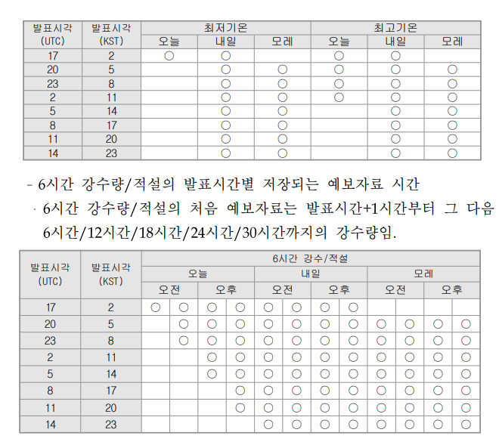
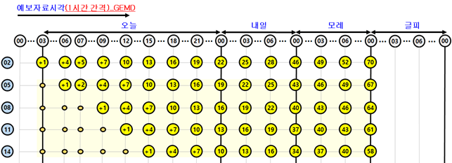
2
Methodolgy
2. Dataset
 | 데이터 | 데이터 설명
 | 기온 | 3시간 단위의 예보 데이터, 선형보간법 진행
 | 풍속, 풍향 | 3시간 단위의 예보 데이터, 선형보간법 진행
 | 하늘 상태 | 3시간 단위의 예보 데이터(1 : 맑음, 3 : 구름많음, 4 : 흐림) → OneHotencoder
 | 강수확률 | 3시간 단위의 예보 데이터, 선형보간법 진행
 | 습도 | 3시간 단위의 예보 데이터, 선형보간법 진행
Renewable
Notes:
먼저, 기상청의 데이터 경우 3시간 단위의 예보 데이터를 사용했으며,
금일 02시 발표한 1일치 예보자료를 기준으로 데이터를 사용했습니다

Slide 9

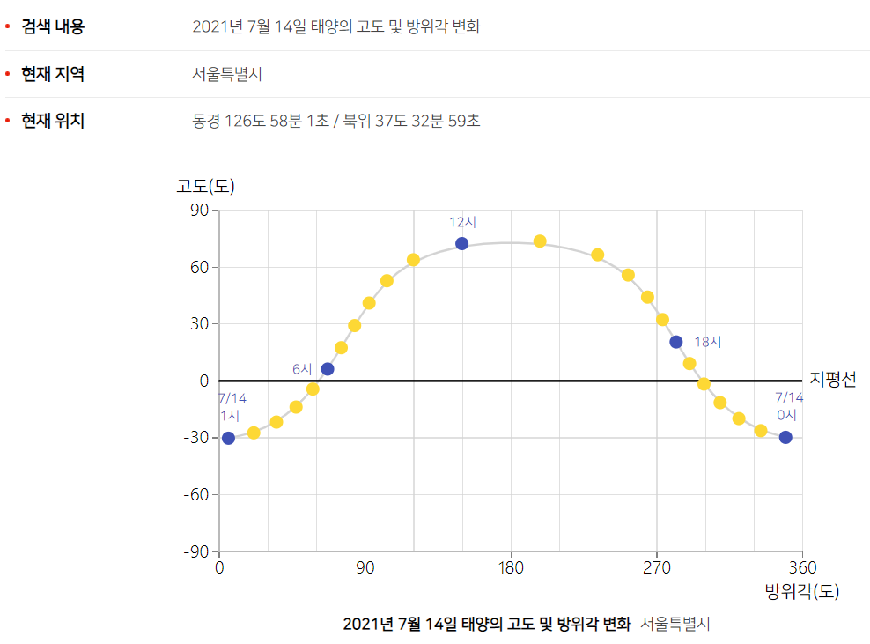
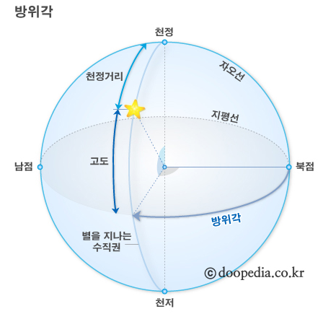
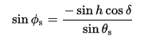
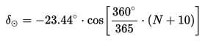
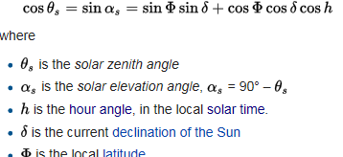
2
Methodolgy
2. Dataset
 | 데이터 | 데이터 설명
 | 태양광 발전량 | 시간별 태양광 발전량 데이터
 | 태양의 남중고도 | 년월일 기준 태양의 남중고도 위치(9시, 12, 15시 18시 기준)
Renewable
Notes:
두번째로는 한국남부발전의 시간별 태양광 발전량 데이터를 사용했으며,
한국천문연구원의 4개의 시점 기준 태양의 남중고도 데이터를 사용했습니다.

Slide 10
2
Methodolgy
3. Data Imputation
3시간 간격의 예보 데이터 전처리 진행
→ 선형보간법으로 예보별 Nan값 처리
선형보간법으로 태양의 위치 Nan값 추정
수리적 계산 방법으로 태양의 위치 계산
Renewable
Notes:
두 데이터 모두 시간 간격으로 인한 Nan값이 발생하여 선형보간법으로 Nan값을 처리하였고, 특히, 태양 고도 및 방위각의 경우 수리적 계산 방법을 통해 산출한 값을 추가 featuer로 선정했습니다.

Slide 11
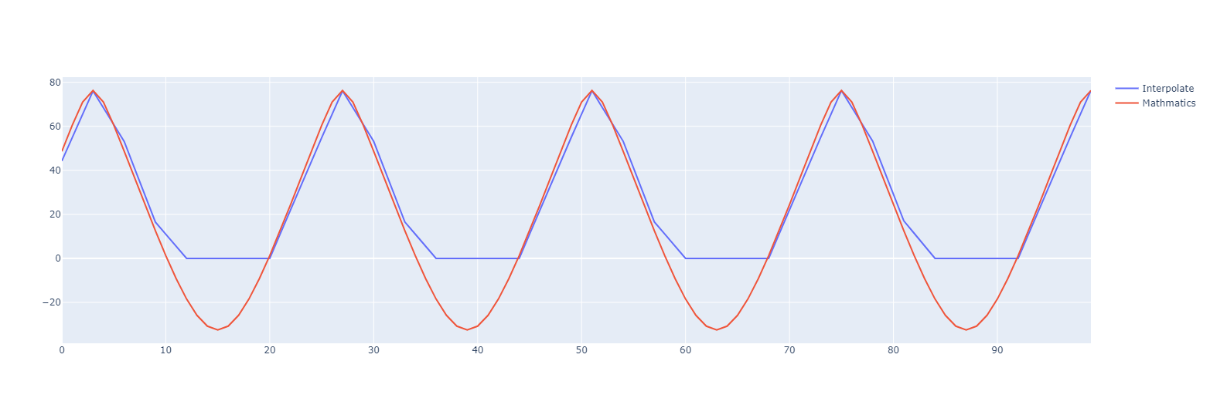
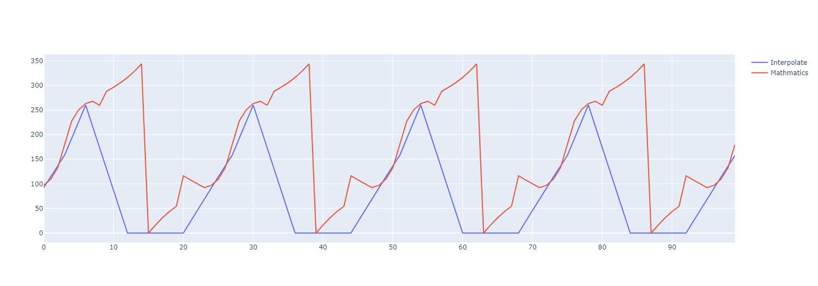
2
Methodolgy
3. Data Imputation
태양 고도
태양 방위각
11
Renewable
Notes:
보시는 그래프는 선형보간법과 수리적 계산 결과입니다. 총 4개의 features 높은 상관관계를 보여주었기 때문에 추가 features로 선정하였습니다.

Slide 12
2
Methodolgy
4. Modeling
Parameter Optimization
Argument | Model 1 | Model 2 | Argument | Model 3
Model | SVM | GBR | Model | DNN – FFNN
Parameter | C = 800 Epsilon = 0.1 | n-estimator = 300 | Parameter | Hidden Layer = 1
Max_Score | 78% | 78% | Max_Score | 59%
 |  |  | Hidden Layer1 | 300
 |  |  | Epochs | 100
 |  |  | batch_size | 32
 |  |  | Optimizer | Adam
Renewable
Notes:
저희는 총 3개의 모델은 만들었습니다 이 중 DNN 모델의 경우 낮은 score가 나왔기 때문에, 제외하고
앙상블 모델 중 SVM과 GBR 사용하기로 결정했고, GridSearch를 통해 최적화한 결과 점수가 비슷하지만 상대적으로 가볍고 빠른 GBR를 최종 모델로 선정했습니다.

Slide 13
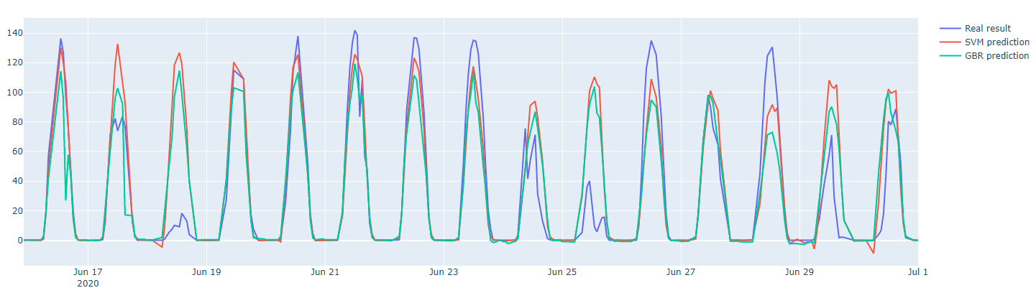
2
Methodolgy
4. Modeling
Renewable
Notes:
모델 예측값과 실제 값의 plot chart입니다 몇몇 일자에 대해서는 예측값과의 큰 차이를 보이고 있습니다 여름이라는 계절의 특수성에 따라서 예보의 차이 발생이 나타난 것임을 확인했습니다

Slide 14
3
Application
시간 | 예측값 | 누적합
0
1
2
3
4
5
6
7 | 5.04 | 5.04
8 | 31.68 | 36.72
9 | 60.48 | 97.2
10 | 85.68 | 182.88
11 | 122.16 | 305.04
12 | 133.44 | 438.48
13 | 135.6 | 574.08
14 | 127.2 | 701.28
15 | 114.96 | 816.24
16 | 95.52 | 911.76
17 | 65.76 | 977.52
18 | 32.16 | 1009.68
19 | 8.64 | 1018.32
20 | 0.96 | 1019.28
21
22
23
1. Flow Chart
기본 정보
태양광 발전량 = 140 kW
배터리 충전량 = 700 kWh
SOC 기준 = 80%
ESS 저장 + 판매
PV 판매
Renewable
Notes:
APP의 기본적인 Flow Chart 입니다 먼저 기본정보인 태양광 발전량과 충전량을 입력하며 모델을 기반으로 예측값을 산출하고, SOC 기준으로 ESS 저장 판매 구간과 PV 판매 구간으로 나누어 태양광 발전량 예측과 ESS 운영방안을 산출합니다

Slide 15
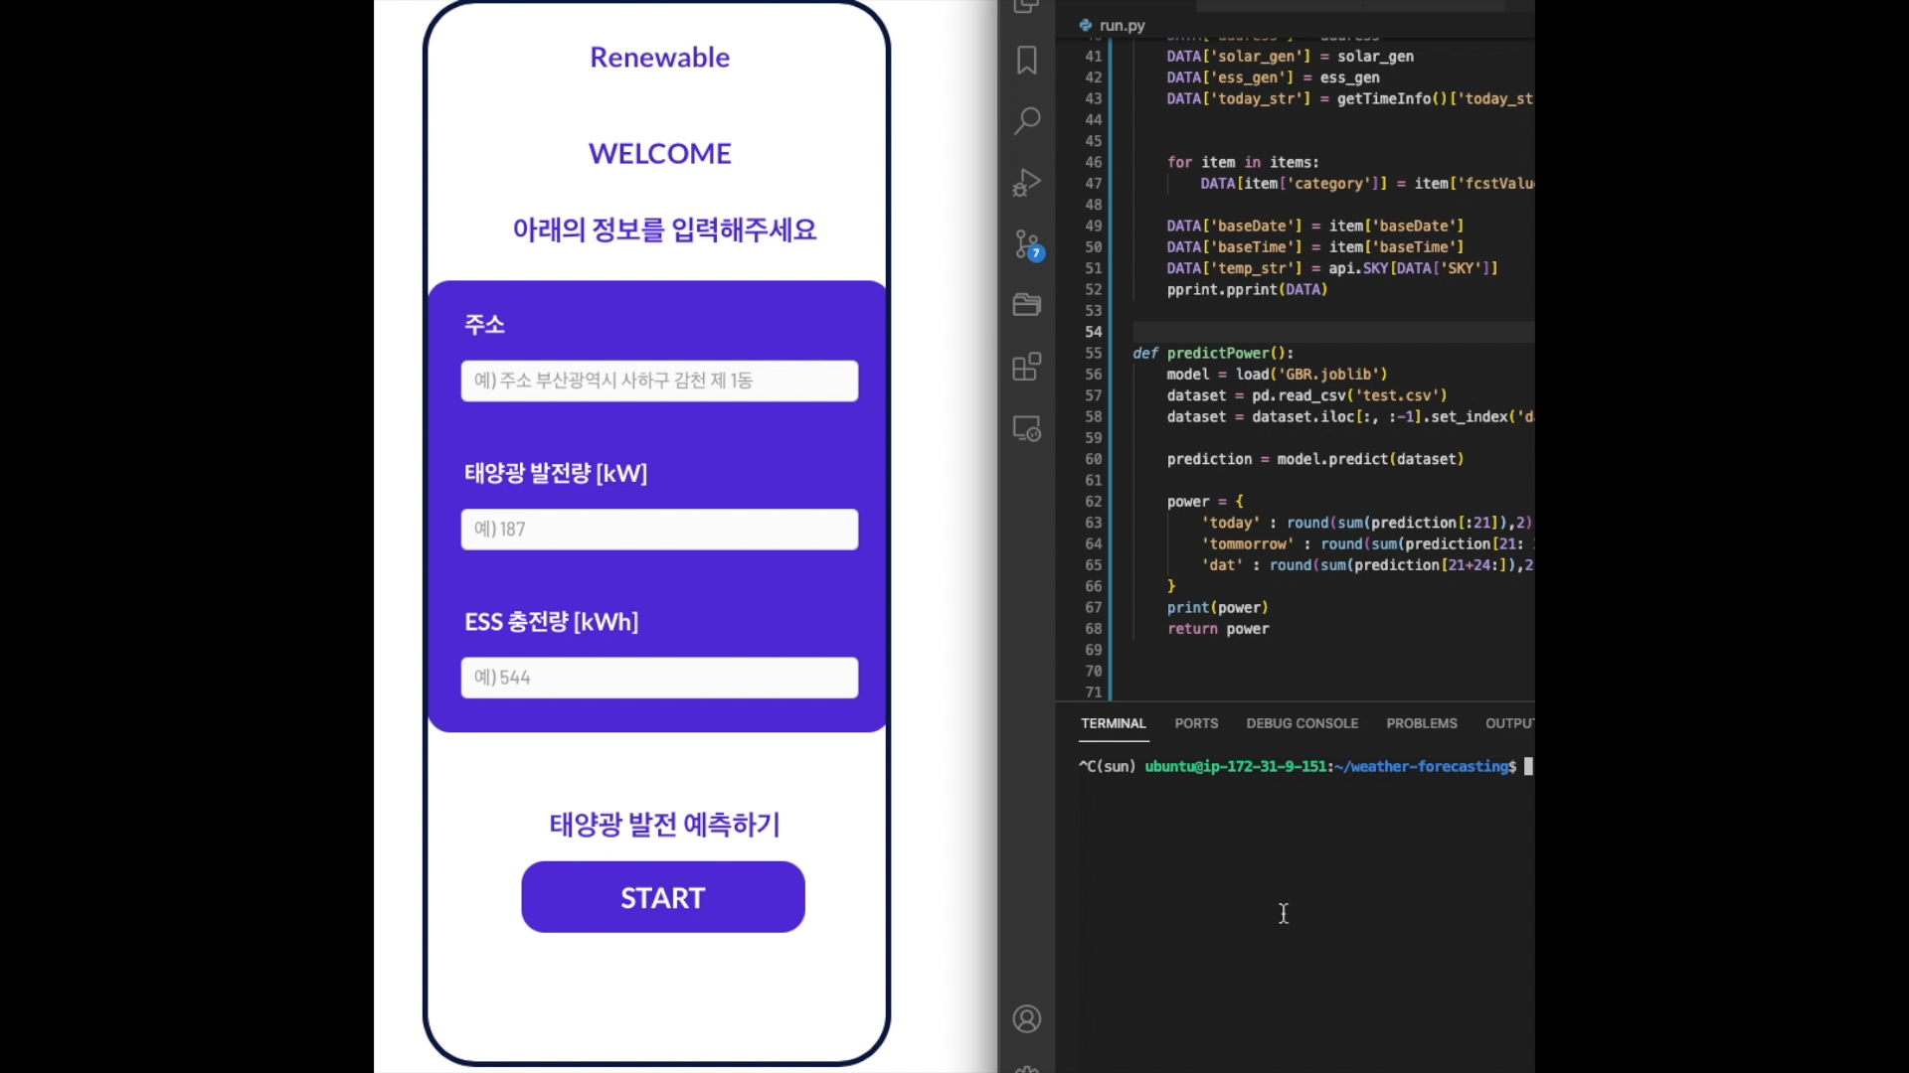
3
Application
2.DEMO
Renewable
Notes:
저희의 DEMO 시현 영상입니다.

Slide 16




4
Benefit
1. 기대효과
소규모 전력 중개사업자에게 필수 기술
발전용 예측제도 등록시험 통과 및 정산금 기대
태양광에너지 연계 ESS 발전사업자 수익 향상 국가적으로는 신규발전소의 건립 감소 효과
경제적 효과
에너지 중개 및 관리 분야
전력 관리 문제 해결 분야
기술 접목형 에너지 비즈니스 활성화
기술적 효과
전력 계통 운영자 입장 어려운 예비전력 확보 비용 문제 해결
발전용 예측제도 시험 심사 및 정산 기준 평가 기술로 활용
전력수요 예측 기술 및 가상발전소 기술로서 확장 가능
고용창출
사회적 효과
가장 효율적인 시간대별 태양광 발전과 국가 전력망을 조합
각 소비자 그룹에 최적화된 공급계획 수립
미세먼지 등 환경개선과 발전소 운영에 따른 위험요인 제거
Renewable

Slide 17
4
Benefit
2. 서비스 적용 효과
01. 발전량 예측제도
02. RPS 제도
03. RPS 제도 (개정안)
대상 : 소규모 전력중개사업자
참여조건
: 1개월 동안 평균 예측 오차율 10%
이하 시험통과
정산기준 : 주 2회 예측 오차율 8%
정산금 : 주 3회 3~4원/kWh
REC 가중치
- PV + ESS : 4
- 단독 PV : 0.7 ~ 1.5
REC 가중치
충전율 안전조치 미이행 : 0
충전율 안전조치 : 충전율 제한조치(옥내 80%, 옥외 90%)를 의무화,
충전율 안전조치 이행 시 일반인 출입여부 따른 방전량의 8%, 3% 가산
현재
소규모 전력중개사업자의
설비용량 20MW 기준
연간 1억원 수익 발생
태양광 발전사업자
설비용량 1MW 기준
PV+ESS 단독 PV 발전보다
연간 9천만원 수익 발생
서비스
적용
태양광 발전사업자 1MW 기준
안전조치 이행시 1.2억원 수익 발생
충전율 안전조치 미이행시 발생되는 일간 165만원 손실 방지
Renewable
Notes:
기존 제도에 /저희 서비스 적용을 통한 효과입니다 발전량 예측제도의 경우 연간 1억원 수익 발생이 예상되며 RPS 제도 기준 연간 9천만원의 수익 발생이 예상됩니다 SOC 시행에 따른 개정안 기준 연간 1.2억원의 수익과 일간 165만원의 손실을 방지합니다

Slide 18
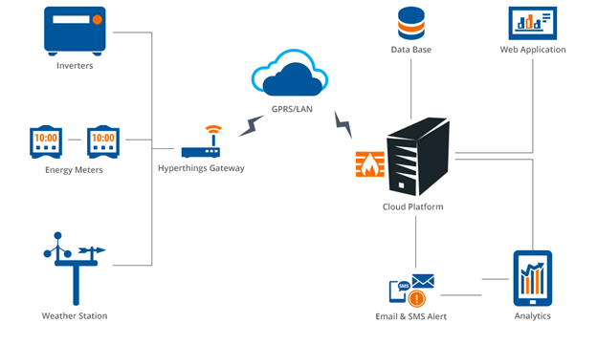
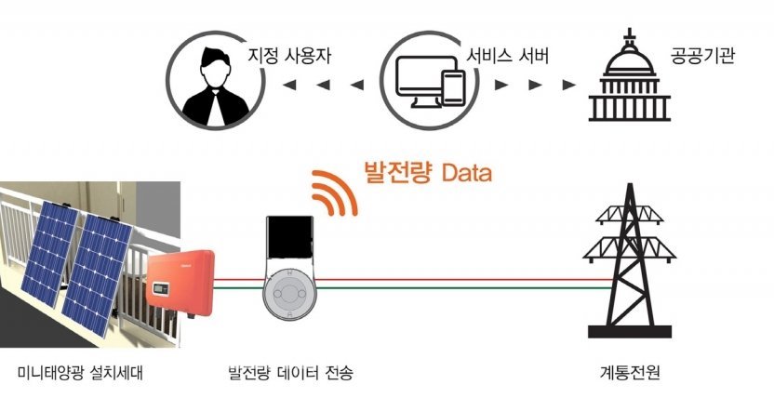
4
Benefit
3. 시스템의 발전 방향
ESS 연동을 통한 IoT 시스템 구현
태양광 발전 시스템 연동
다양한 신재생에너지의
발전량 예측
추가적인 모델 적용을
통한 정확도 향상
Renewable
Notes:
저희 시스템의 발전 방향입니다
실제 태양광 발전 시스템 데이터 연동을 통해 데이터 수집하고 추가적인 모델 적용을 통한 정확도 향상 후 ESS 연동을 통한 IoT 시스템을 구현하고
추가적으로 풍력과 같은 다양한 신재생 에너지 발전량 예측을 할 수 있습니다.

Slide 19
감사합니다
Notes:
이상 리뉴어블이였습니다 감사합니다

Slide 20
*
수익산출기준 – 발전량 예측제도
Variable | Value | Unit | Reference
정산금 | 3.5 | 원/kWh | 주 3회 3~4원/kWh
집합전력자원 | 20 | MW | 소규모 전력중개사업자 기준
태양광평균발전시간 | 4 | 시간 | https://www.energydaily.co.kr/news/articleView.html?idxno=111883
연간 발전시간 | 1,460 | 시간
연간 발전량 | 29,200 | MWh
연간 수익 | 102,200,000 | 원
연간 수익 | 10,220 | 만원

Slide 21
*
수익산출기준 – RPS 제도
Variable | Value | Unit | Reference
SMP | 83 | 원/kWh | 2021년 6월 SMP 육지가격 평균 (KPX)
PV+ESS REC 가중치 | 4
PV REC 가중치 | 1 |  | 일반부지에 설치하고 설비용량 100kW부터
REC | 30,047 | 원/MWh | 2021년 7월 13일 기준 (KPX)
설비용량 | 100 | kW | 가정
ESS 충전용량 | 274 | kWh | LG전자 100kW급 태양광 발전용 올인원 ESS 제품 기준
SOC 제한 | 80% |  | 충전율 안전조치 옥내 기준
태양광평균발전시간 | 4 | 시간 | https://www.energydaily.co.kr/news/articleView.html?idxno=111883
PV 단독 발전
태양광 하루 발전량 | 400 | kWh
연간 발전시간 | 1,460 | 시간
연간 발전량 | 146,000 | kWh
연간 SMP 수익 | 12,118,000 | 원
연간 SMP 수익 | 1,212 | 만원
연간 REC 수익 | 4,386,862 | 원
연간 REC 수익 | 439 | 만원
연간 총 수익 | 1,650 | 만원
PV+ESS 발전
태양광 하루 발전량 | 400 | kWh
연간 발전시간 | 1,460 | 시간
연간 발전량 | 146,000 | kWh
ESS 하루 충전량 | 274 | kWh
연간 충전량 | 100,010 | kWh
PV+ESS SMP 수익 | 8,300,830 | 원
PV+ESS SMP 수익 | 830 | 만원
PV+ESS REC 수익 | 12,020,002 | 원
PV+ESS REC 수익 | 1,202 | 만원
PV+ESS 총 수익 | 2,032 | 만원
PV 단독 연간 정산발전량 | 45,990 | kWh
PV SMP 수익 | 3,817,170 | 원
PV SMP 수익 | 382 | 만원
PV REC 수익 | 1,381,862 | 원
PV REC 수익 | 138 | 만원
PV 단독 총수익 | 520 | 만원
연간 총 수익 | 2,552 | 만원
PV+ESS 발전 수익 – PV 단독 발전 수익
100kW급 차액 | 902 | 만원
1MW급 차액 | 9,015 | 만원

Slide 22
*
수익산출기준 – RPS 제도 (개정안 – 충전량 안전조치)
Variable | Value | Unit | Reference
SMP | 83 | 원/kWh | 2021년 6월 SMP 육지가격 평균 (KPX)
PV+ESS REC 가중치 | 4
PV REC 가중치 | 1 |  | 일반부지에 설치하고 설비용량 100kW부터
REC | 30,047 | 원/MWh | 2021년 7월 13일 기준 (KPX)
설비용량 | 100 | kW | 가정
ESS 충전용량 | 274 | kWh | LG전자 100kW급 태양광 발전용 올인원 ESS 제품 기준
SOC 제한 | 80% |  | 충전율 안전조치 옥내 기준
태양광평균발전시간 | 4 | 시간 | https://www.energydaily.co.kr/news/articleView.html?idxno=111883
충전율 실적이 충전율 안전조치의 기준치를 초과하는 경우 해당월의 ESS 방전량에 대한 공급인증서 가중치 0
충전율 안전조치 이행 시 일반인 출입기준 발전량 8% 가산
충전율 안전조치 미이행시
100kW급 연간손실금액 | 1,202 | 만원
1MW급 연간손실금액 | 120,200 | 만원
1MW급 일간손실금액 | 329 | 만원
충전율 안전조치 이행시
발전량 가산율 | 8%
PV+ESS 가산 발전량 | 5,809 | kWh
PV+ESS 가산 발전량 SMP 수익 | 482,130 | 원
PV+ESS 가산 발전량 SMP 수익 | 48 | 만원
PV+ESS 가산 발전량 REC 수익 | 698,148 | 원
PV+ESS 가산 발전량 REC 수익 | 70 | 만원
PV+ESS 가산 발전량 총 수익 | 118 | 만원
1MW급 PV+ESS 가산 발전량 총 수익 | 11,803 | 만원
PV+ESS 가산 발전량 총 수익/kWh | 0.02 | 만원/kWh
PV+ESS 가산 발전량 총 수익/MWh | 20 | 만원/MWh

Slide 23
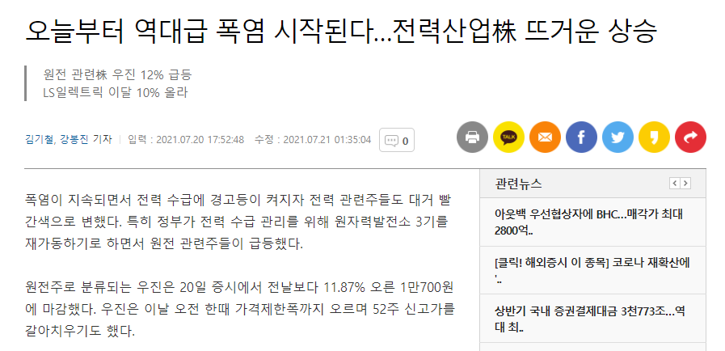
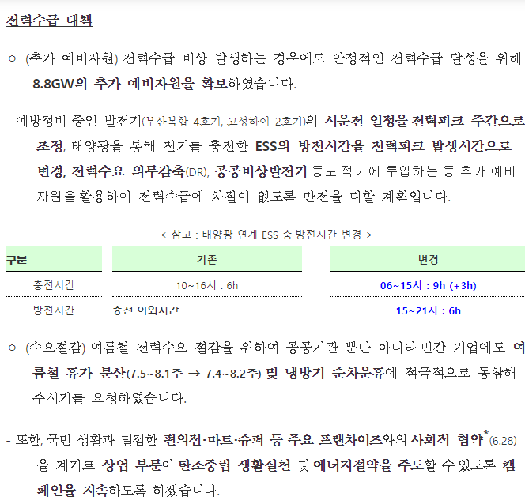
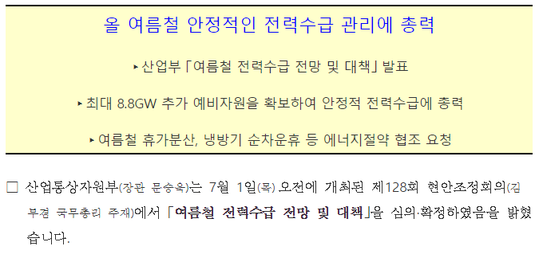
*
피크부하 절감

Slide 24
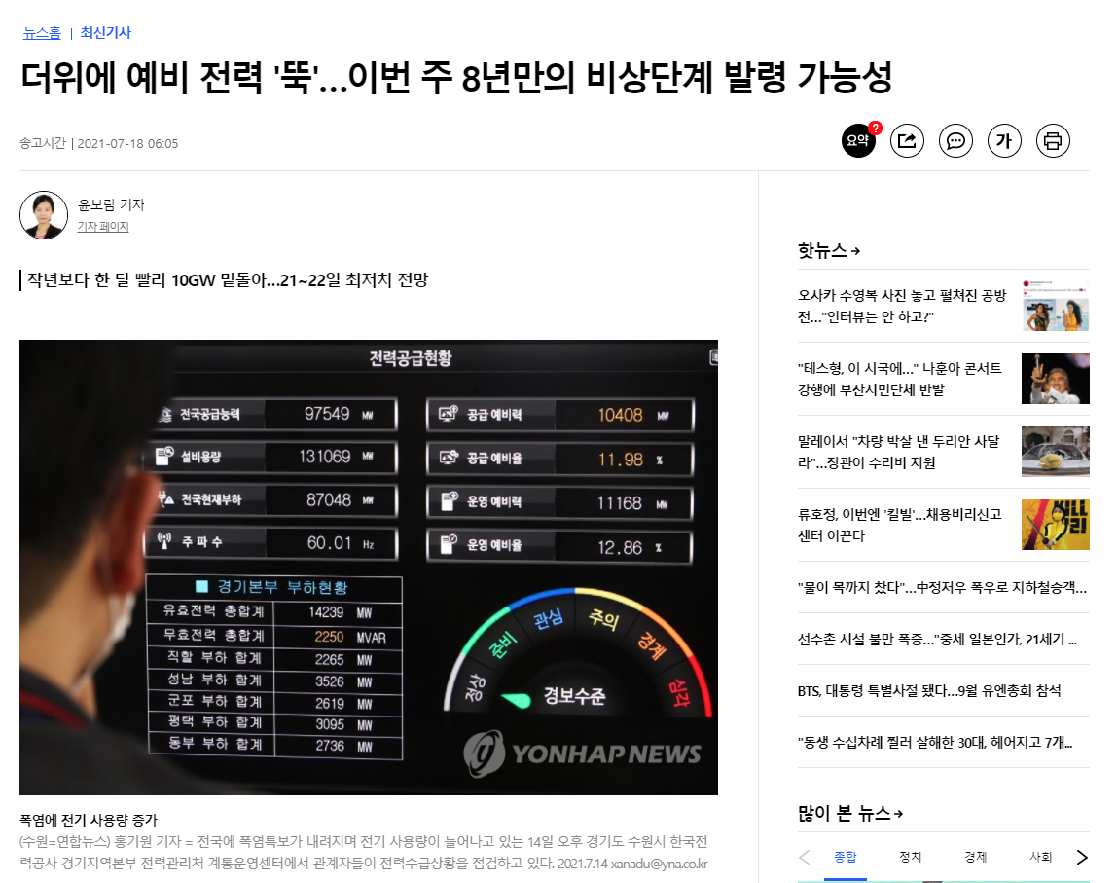
*
예비전력

Slide 25
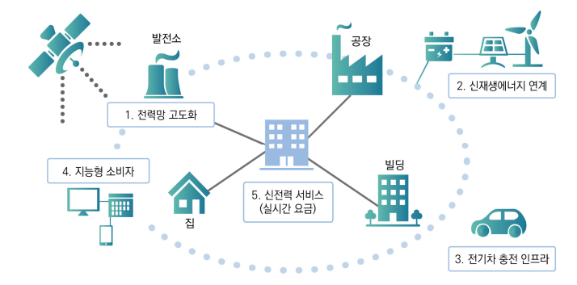
4
Benefit
4. 스마트그리드와 서비스
Renewable
Notes:
기후데이터에 따른 전력수요예측 기술 적용
전력수요예측을 통해 IoT 기술을 접목시켜 수요반응자원 서비스 개발
전력공급자와 소비자의 발전량과 소비량의 정보를 실시간으로 교환하여 P2P 서비스 확대
다양한 분산에너지자원을 연결시키는 가상발전소 개발
스마트 그리드 구축

Slide 26
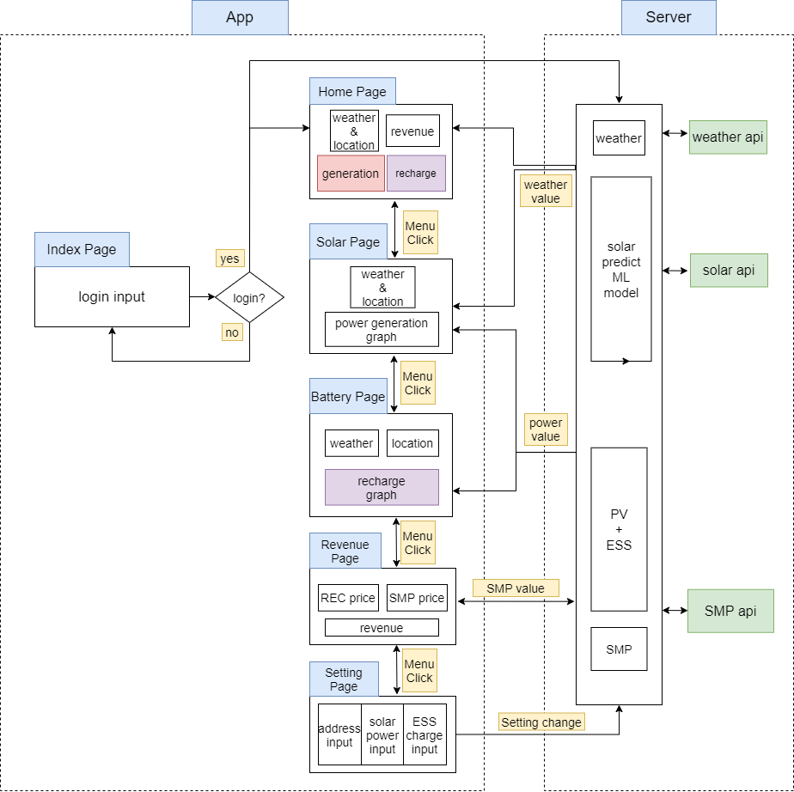
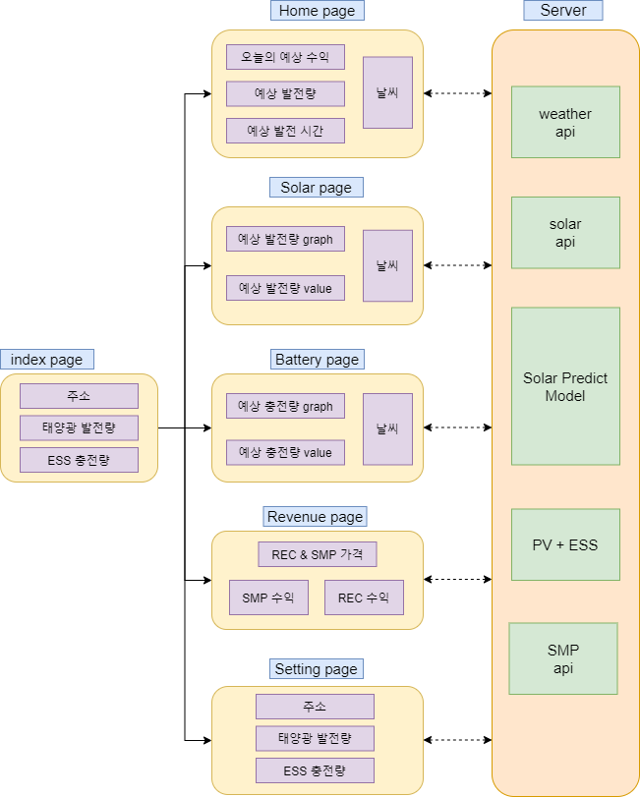
*
Application Flow

